Slide 1
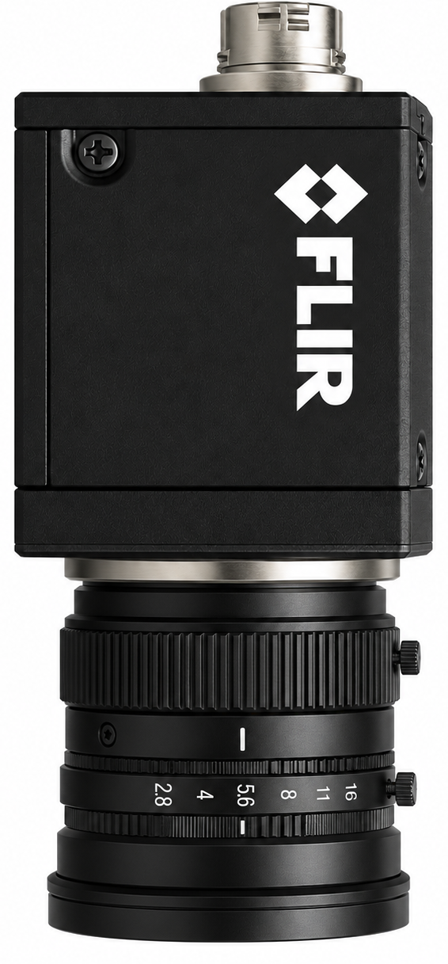
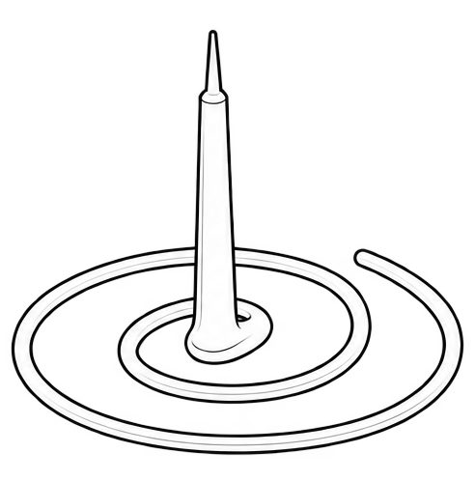
Solución control calidad Machina
Cámara + óptica Industrial con conexión a PC
Perfil aluminio V-slot
Soporte para espiral (transparente)
Panel de LEDs luz difusa (Backlight Illumination)
Báscula precisión 0.1 g con conexión al PC (USB, RS232, Ethernet, …)

Slide 2
Dimensiones
1 – 2 m
30 cm
30 cm

Slide 3
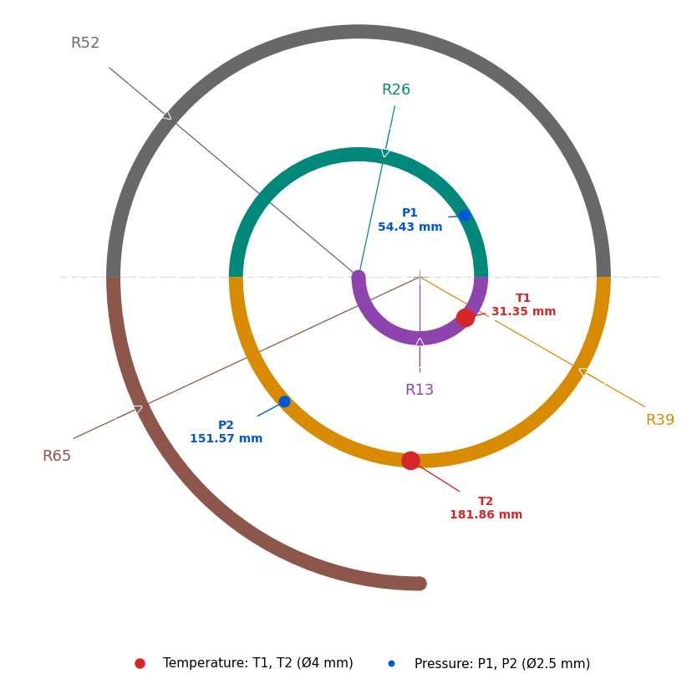
Espiral teórica
Diámetro del hilo: 3 mm
TARGET: ±0,10 mm
Longitud total de la espiral: 510.51 mm

Slide 4
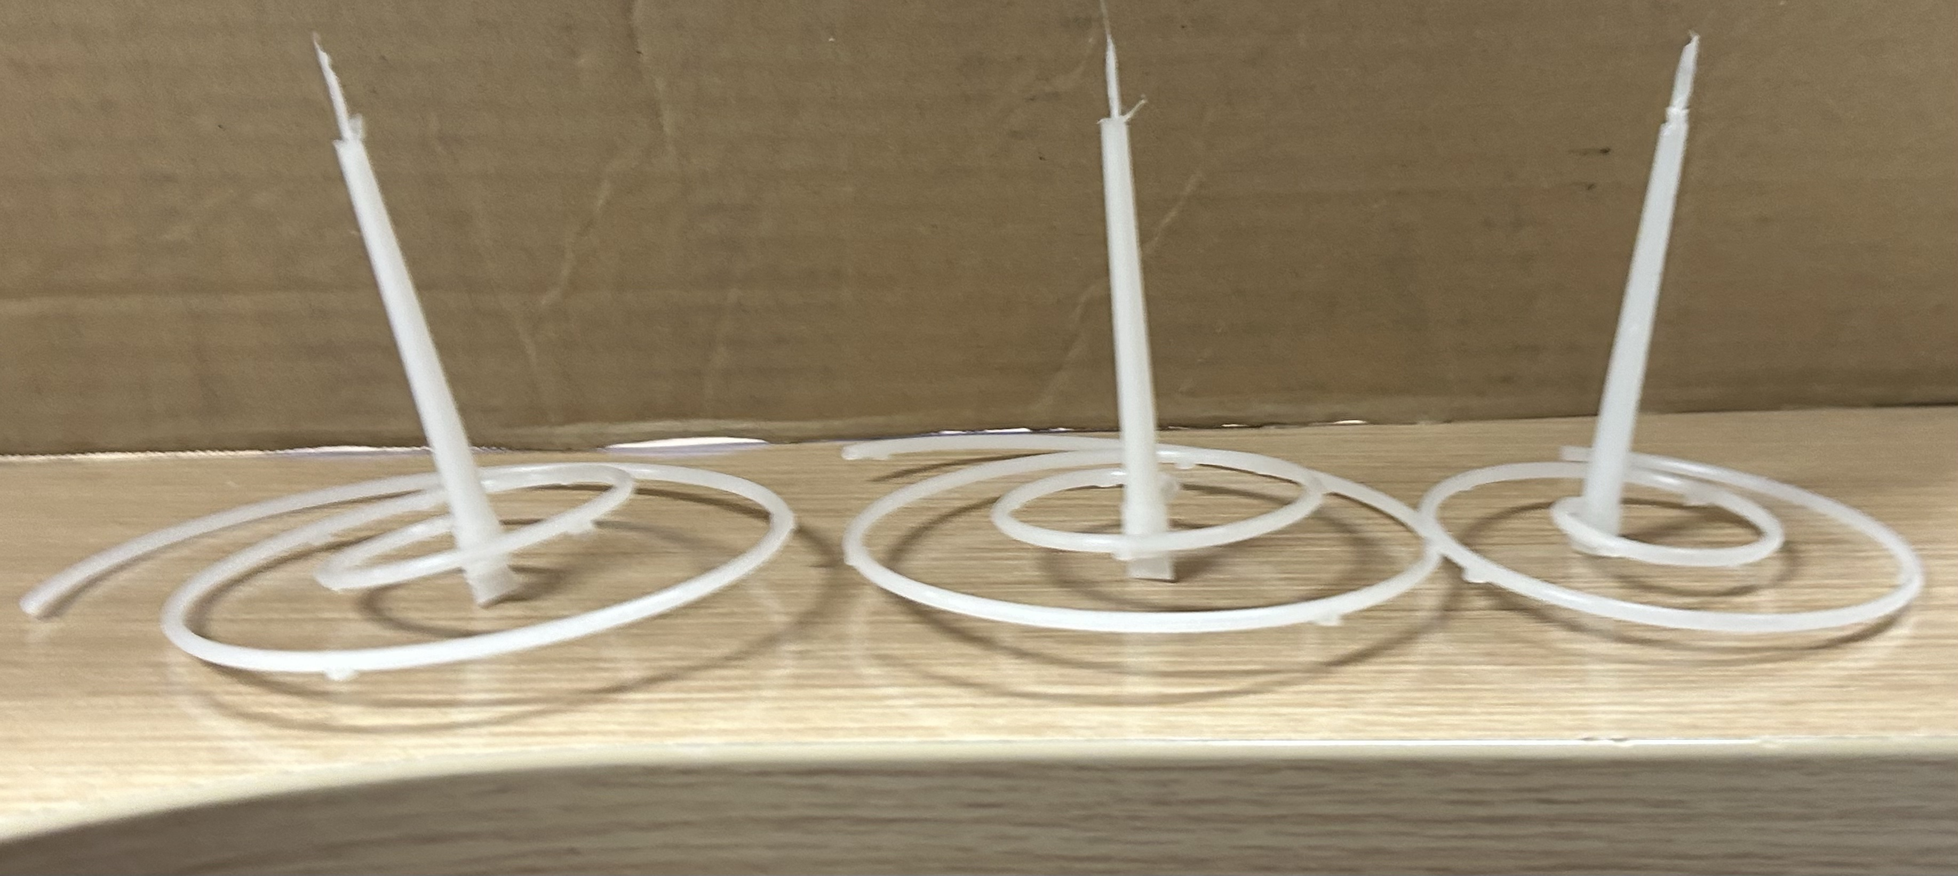
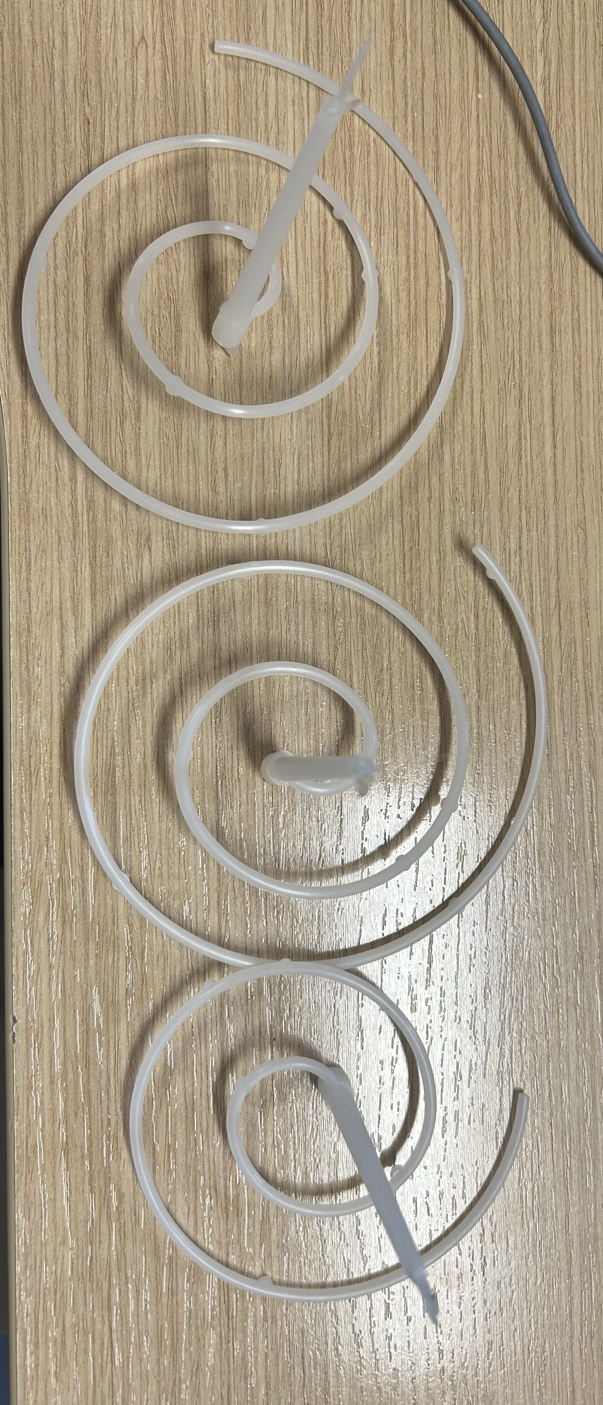
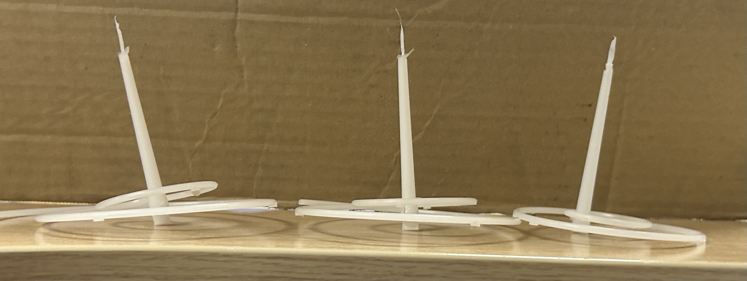
Espiral real

Slide 5
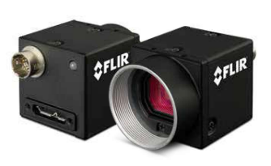
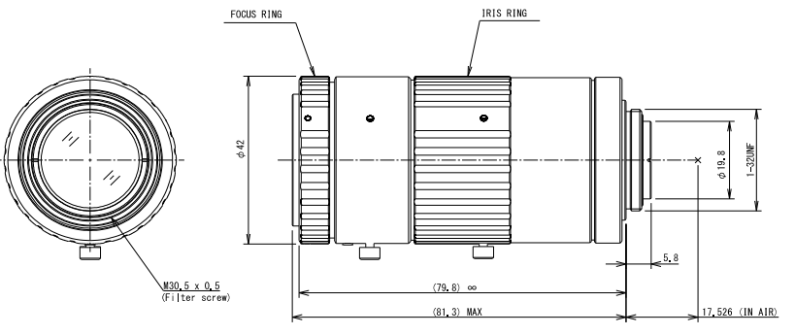
Cámara y ópticas (recomendación Stemmer)
FLIR BACKFLY S
V7531-MPZ
Resolution | 5472 × 3648 pixels (20 MP)
Sensor | Sony IMX183 CMOS, 1"
Frame Rate | 18 FPS
Pixel Size | 2.4 µm
Lens Mount / Interface | C-mount / USB 3.1 Gen 1
Focal Length | 75 mm
Maximum Aperture | f/3.1
Angle of View (1" sensor) | 12.2° diagonal / 9.8° horizontal
Lens Mount | C-Mount
Minimum Object Distance | 0.25 m
627,25 €
475,78 €

Slide 6
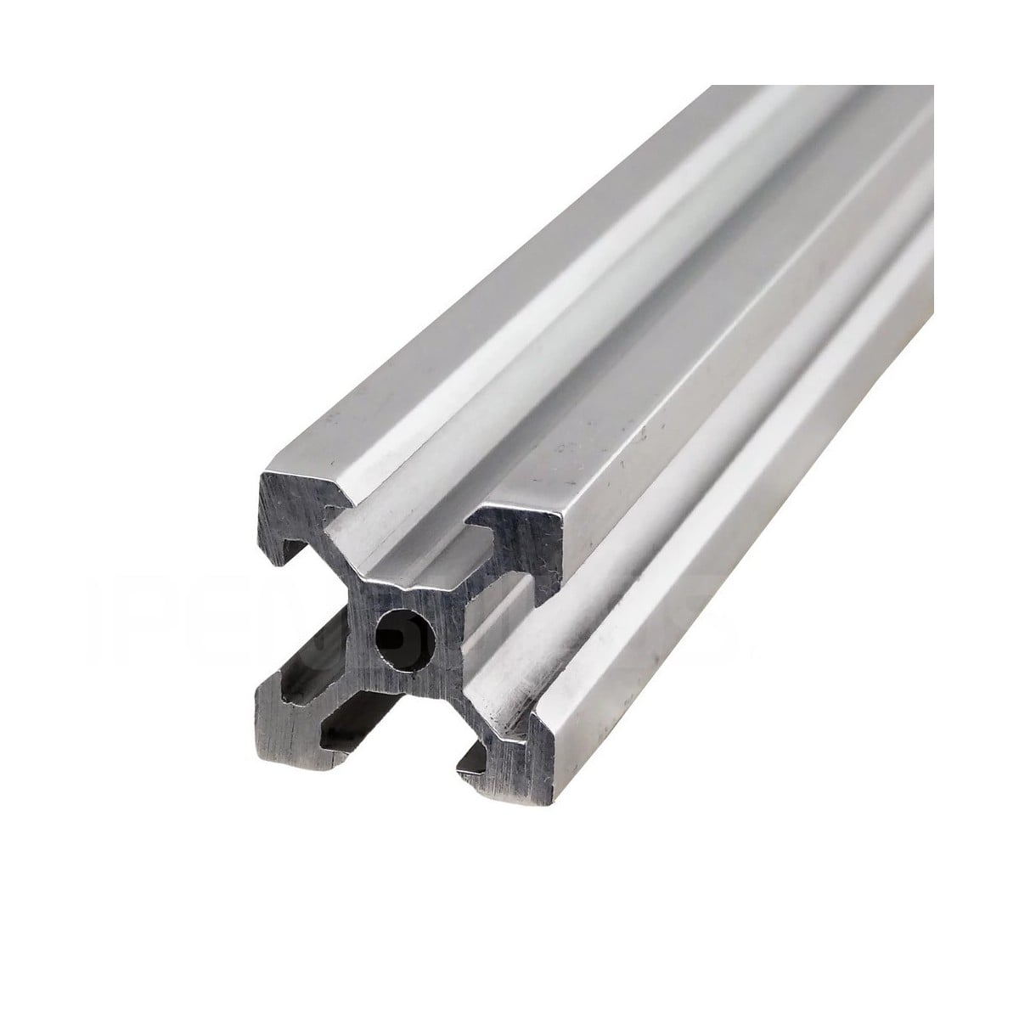
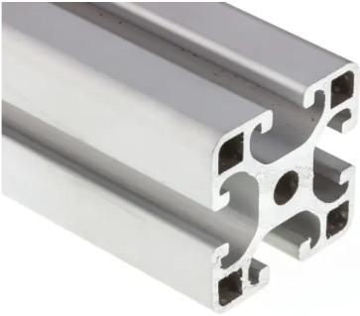
Perfiles V slot
40 x 40 mm
20 x 20 mm
30€ el metro
10€ el metro

Slide 7
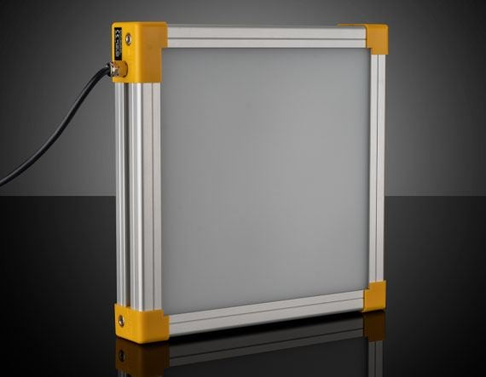
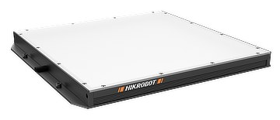
Panel de LEDs
Hikrobot
250 x 250 mm (link)
Edmun Optics
200 x 200 mm (link)
718 €
765 €

Slide 8
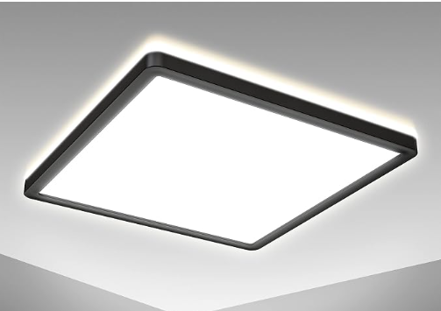
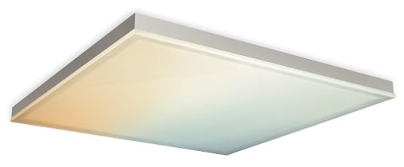

Panel de LEDs (alternativas baratas)
B.K.Licht Panel de LEDs 293 x 293 mm (link)
OSRAM SMART PANEL LED 300 x 300 mm (link)
27 €
69 €

Slide 9
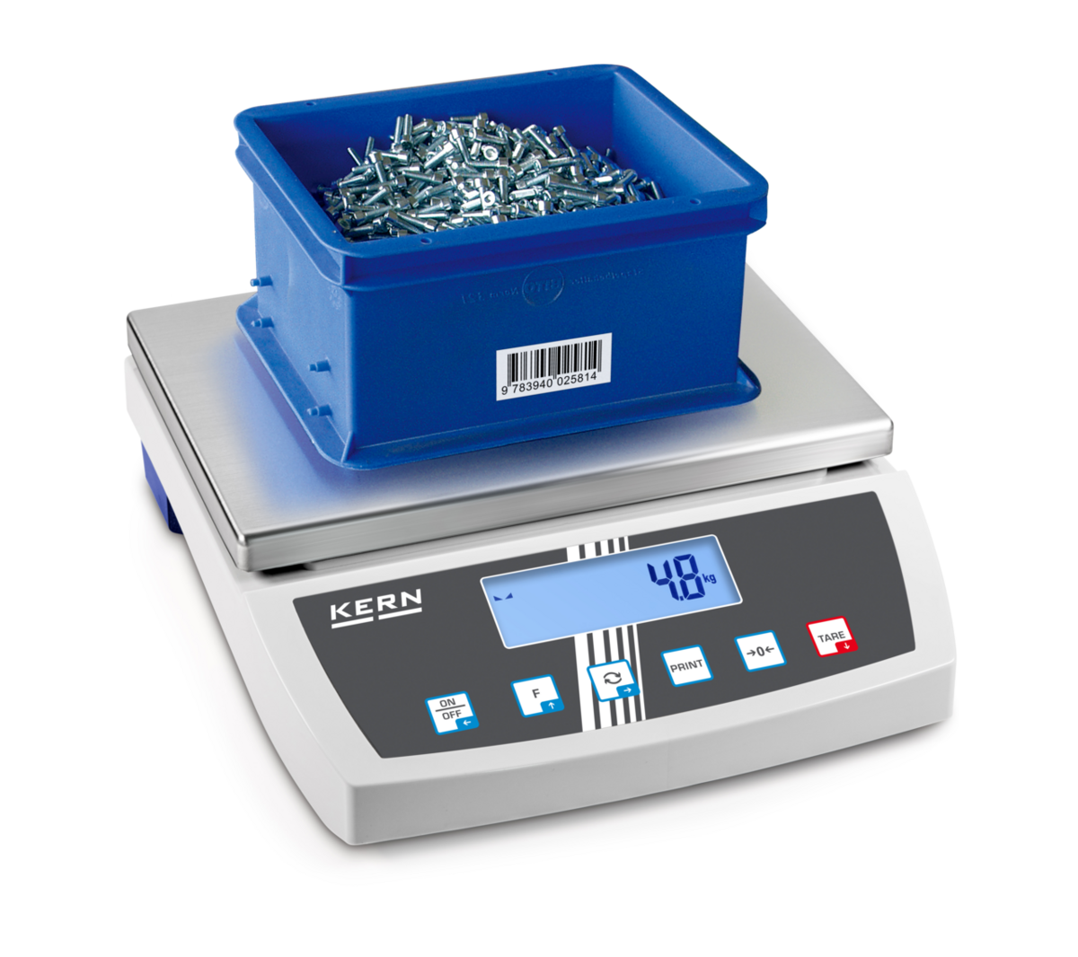
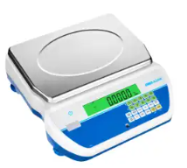
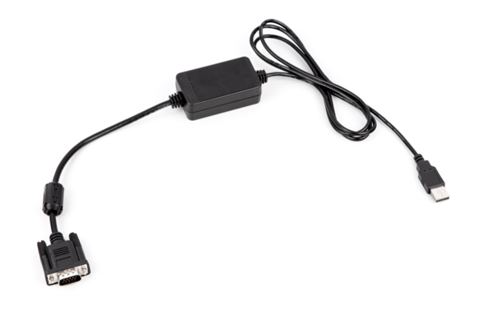
Básculas
B.K.Licht Panel (link, link)
Max: 8kg
Precisión: 0,0001kg
340 × 240 mm
Conexión USB (mediante KUP-03, cable de abajo)
Adam Equipment Cruiser (link)
Max: 8kg
Precisión: 0,1g
300 × 210 mm
Conexión RS-232
360 €
75 €
540 €

Slide 10
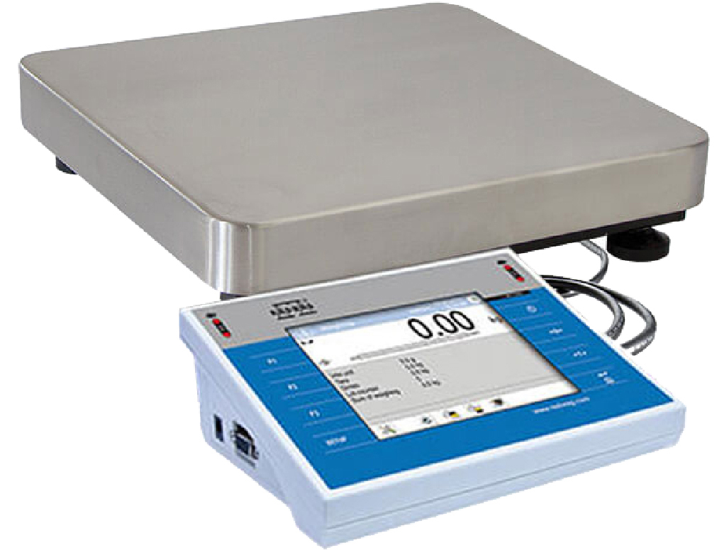
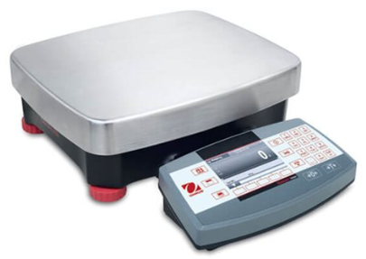
Básculas
MRC lab platform balances (link)
Max: 6kg
Precisión: 0,1 g
300 × 300 mm
2×USB, 2×RS 232, Ethernet, 4 I/O digital, Wireless con.
OHAUS Ranger 7000 – R71MD3-EU (link)
Max: 3 kg
Precisión : 0,05 g
280 × 280 mm
2 × USB (host y device), 1 × RS232
1693 €
??? €

Slide 11
Total
2000 - 3000 €

